Slide 1
Setkání expertní skupiny pro přesahové přístupy a nástroje – 22. 5. – 24. 5. 2019
Lenka Němcová
24. 6. 2019

Slide 2
Jednání Výboru IMPEL 2 .4. – 3. 4. 2019
Revidovaný seznam projektů 2019 včetně pracovního programu a seznamu účastníků
Dimitris Dermatas připravil návrh na „Wisdom Group“ bývalí členové IMPEL
Všechny expertní týmy navrhli 1 člena na spolupráci s Milieu na studii

Slide 3
Jednání Výboru IMPEL 2 .4. – 3. 4. 2019
Stále se hledá místopředseda IMPEL, Tony Liebregts bude zatím mít na starosti Sekretariát
Založena pracovní skupina jak členství UK v IMPEL po Brexitu – zpráva bude podána GA (Peter Ashford – ENPE, Henk Ruessink, Kristina Rabe a Rob Hayes)

Slide 4
Jednání Výboru IMPEL 2 .4. – 3. 4. 2019
Sekretariát – pracovní smlouva pro členy sekretariátu – Michael za 9 let 5 krátkodobých dohod
Rotační předsednictví expertních skupin
Support group – vedoucí ES a národní koordinátoři

Slide 5
Informace ze Sekretariátu IMPEL
Prezentace IMPEL na Green Week, příští rok Green Week zaměřen na biodiverzitu – lepší příprava
Již vybrán úředník na komunikaci a na projekty do Sekretariátu, nedaří se nalézt finančního úředníka

Slide 6
Rozpočet MPEL
na rok 2019 – 1,3 miliónu €
na 2019 – 2020 – 3 milióny €
Operating Grant Agreement – podepsaný 11. 4. 2019
Specific Grant Agreement – pro všechny IMPEL projekty bude podepsán
Specific Grant Agreement – pro školení, sekretariát, budování kapacit, Basecamp

Slide 7
Dotazník školení
není nutné Valné shromáždění pořádat na konci roku vzhledem ke změně financování
Některé údaje z dotazníku ke školení:
Na školení 1 - 5 pracovníků
13 ČS chce sdílet školící materiály
10 ČS nemá školící materiály
V průměru na školení na 1 inspektora 500,- € (4 ČS více než 4 000 €)

Slide 8
Informace z projektu havárie v ŽP
skládky jsou největším zdrojem havárií
špatné povolení
špatný předpoklad povodní
lidská chyba
V příštím roce se zaměří na komunikaci a hackerské útoky

Slide 9
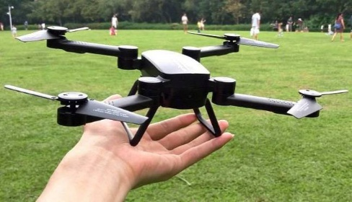
Konference Výhody využití technologií při inspekcích
mini konference v Kodani 7. 11 – 8. 11.
Drony, umělá inteligence, satelitní pozorování, velká data, další technologie a aplikace, databáze
40 účastníků, za ČR Ing. Marko

Slide 10
IRI
odložena IRI v Albánii
plánování IRI 7 let dopředu, databáze expertů
Bude aktualizován dotazník, nová sekce pro využití technologií
IRI v roce 2019:
Estonsko, únor 2019
Slovensko, červen 2019
Řecko
Litva

Slide 11
IRI v Estonsku – únor 2019
IRI zaměřená na IED, vodu a odpady
Estonská inspekce ŽP cca 150 pracovníků
Využívají IRAM, automatický předpoklad, že největší hrozba – zařízení pod IED
Využívají 15 dronů
Každý rok školení pro soudce a státní zástupce
Mapping permitting – kontrolují, zda jsou povolení aktuální (přezkum)
Školení, hodně konferencí

Slide 12
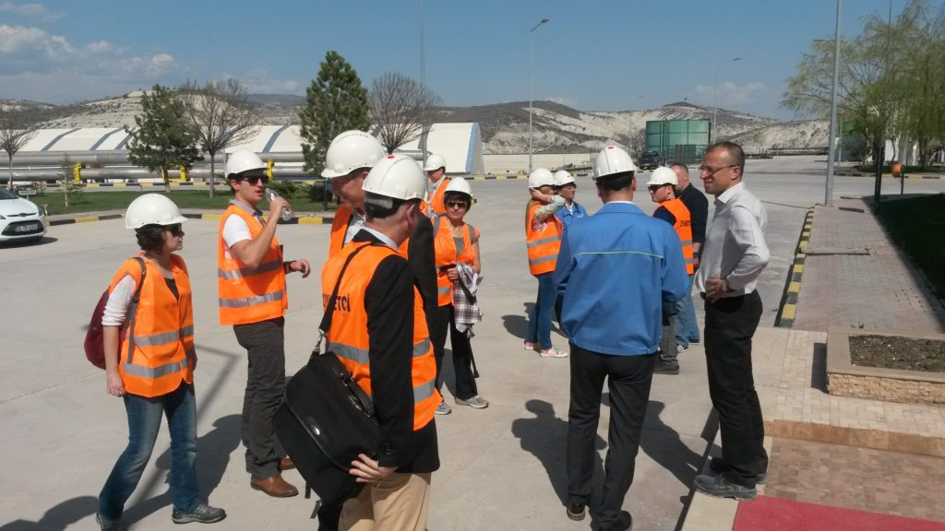
IRI
Návrh na rok 2020:
Lucembursko
Island
Švýcarsko (Green)
Francie

Slide 13
Informace z projektu Kritéria hodnocení ekologické újmy
Země s největším počtem ek. újmy:
Polsko 20
Maďarsko 50
Německo 60
Itálie 60
Snaha získat účastníky z Německa a Maďarska
Kritéria pro podobné případy
Cílem projektu příručka o ekologické újmě
Příští rok – check list (kontrolní list)

Slide 14
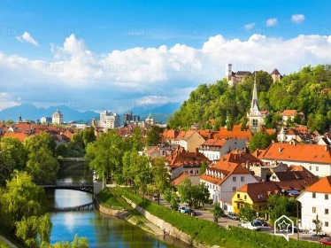
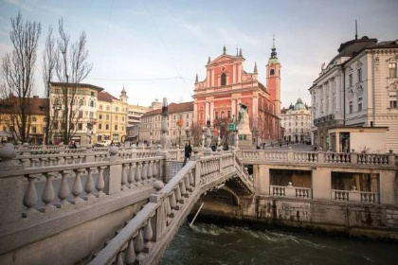
Píští jednání expertní skupiny pro přesahové přístupy a nástroje
18. 9. – 20. 9. Lublaň

